Slide 1
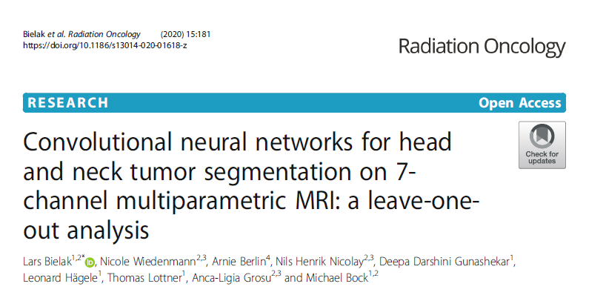

Slide 2
GİRİŞ
Baş boyun tümörlerinin radyoterapisinde radyolojik görüntüler üzerinden GTV çizimi en önemli adımdır.
MR sıklıkla hedef volümün belirlenmesinde kullanılmakta ve yumuşak dokuyu belirlemede CT ye daha üstündür.
PET-CT nin MRI ile birlikte kullanımı tümör tedavisinde doz eskalasyonu açısından önemlidir.

Slide 3
Derin öğrenme Convolutional Neural Network
CNN in birçok tümörde segmentasyonda yüksek doğruluk gösterdiği kanıtlandı.
Klinik olarak anlamlı ve karşılaştırılabilir segmentasyon sonuçları elde etmek için CNN in çok miktarda tümör görüntüleri ile eğitimi gerekmektedir.
Bu büyük miktarda veriyle yapılan CNN eğitimi, modern grafik işleme birimlerinde (GPU) bile binlerce görüntünün işlenmesi gerektiğinden oldukça zaman alıcıdır. CNN eğitimi birkaç gün sürebilir
Notes:
Gtv nin manuel girilmesinden oluşan zaman kaybı ( hasta başına ortalama 2 saat ). Radyoterapi planlamasının daha ileri bir seviyeye taşımak ve zaman kaybını önlemek için son yıllarda otomatık tumor segmentasyon modellerı gelıstırıldı.

Slide 4
Öğretim işi bittiğinde GTV yi saniyeler içinde tahminleyebilir
Küçük manuel düzeltmeler gerekse bile segmentasyon süresini belirgin derecede azaltır.
Fazla veri Fazla öğrenme
tümör morfolojisi ve yeri ile ilgili
daha fazla varyasyonları öğrenme ve tahminleme

Slide 5
Baş-boyun tümör segmentasyonu için eğitilmiş CNN'ler için MRI giriş kanalları, tedavi öncesinde, sırasında ve sonrasında elde edilen farklı sekanslarla verilir.
Multi parametrik MR'daki sekanslar, tek bir görüntüleme seansında elde edilen ve dolayısıyla birlikte kayıtlı olan anatomik ve fonksiyonel sekansları içerir.
Multiparametrik MR görüntülerinin elde edilmesi zordur çünkü her hasta için MR görüntülerinin elde edilmesi ve sonrasında radyoterapide kullanılmak üzere tüm baş boyun bölgesini kaplayan termoplastik maske yapılması gerekmektedir.( ortalama 40 dakika)
Notes:
Mr çekilmesinde bu süre uzunluğu hasta hareketinin fazla olmasına ve eksık verı kumelerıne yol açar , bu nedenle sadece GTV segmentasyonu için gerekli verileri alarak toplam çekim süresini azaltmak gereklidir.

Slide 6
Bu çalışmada baş-boyun tümörleri segmentasyonu için 7 farklı kontrastlı MR ile eğitilmiş 3D CNN ler kullanıldı. Buna bağlı olarak CNN in segmentasyon performansı farklı MR giriş kanalları ile ilişkilendirilmiş.
Bu şekilde, bir kontrastın dışarıda bırakıldığı (left-one-out CNN veya LOO-CNN) olarak 7 ek CNN daha eğitildi.
LOO-CNN ler daha sonra tüm veriler kullanılarak eğitilen CNN ler ile karşılaştırıldı. Bu şekilde manuel olarak çizilen tümör GTV si ( GTV-T) ve lenf nodu GTV Sİ (GTV-Ln) si segmentasyonuna hangi MR kontrastının en az katkıda bulunduğu araştırıldı.

Slide 7
MATERYAL VE METOD
F-MISO çalışmasındaki MR verileri kullanıldı.
Bu çalışmada 2014 ağustos ve 2019 kasım ayları arasında 33 baş-boyun tümörlü hastalarda radyoterapi ve tümör subvolümünün hipoksisi karşılaştırılmış.
24 hastada 3T MR tam görüntüleme yapılmış.
70Gy(2Gyx35fr) , 7 hafta
1.-4.ve 7.haftada eş zamanlı sisplatin verilmiş ( 100mg/m2)

Slide 8
24 hastaya tedaviden önce ,tedavinin 2. haftasında ve 5. haftasın 3T multiparametrik MR çekilmiş.
MR çekiminde ve tedavi sırasında kullanılmak üzere termoplastik maske kullanılmış.
F-MISO çalışmasında kullanılan MR protokolü parametreleri ;

Slide 9
Nicel görünür difüzyon katsayısı (ADC)ve T2* haritaları voxel-wise exponential fitting yöntemi ile hesaplandı ve k_{trans} ve V_{e} perfüzyon parametre haritaları ise Tofts modeli kullanılarak belirlendi.
CNN
24 hasta için ölçülen tedavi sırasındaki 3 zaman diliminde elde edilen toplam 72 veri kümesi elde edildi. 18 hasta ve 36 data set kullanıldı.
Bu verilerin yaklaşık %50 si hasta uyumsuzluğu,çekim sırasında hareket veya anatomiye bağlı artefaktlar nedeni ile çıkarıldı.
T1w(pre-kontrast)
T2w
T1(post-kontrast)
ADC map
T2 map
K_{trans}
V_{e}
Notes:
CNN , 7 farklı giriş kanalından mr datalrı ile eğitildi.

Slide 10
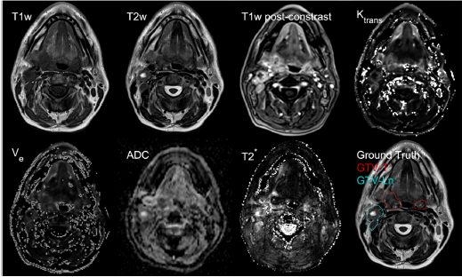
Notes:
Individual co-registered slices from the 7 datasets of a head&neck tumor patient. The 7 different MRI contrasts and the ground truth GTV
labels were used to train CNNs for tumor and lymph node metastasis segmentation.

Slide 11
Veri ön işlemede GTV ler T1 ve T2 MR üzerinden iPlan(Brainlab AG) tedavi planlama sistemi kullanılarak uzman radyasyaon onkologları ve radyologlar tarafından konturlandı.
Verileri CNN hesaplamasına hazırlamak için, tüm MR görüntüleri ve GTV'ler ortak bir temel çözünürlükte (0,45 × 0,45 × 2mm³ ) interpolasyona tabi tutuldu.

Slide 12
Parametre haritaları ADC, T2*, k_{trans} ve V_{e}, piksel değerlerinin fiziksel ve fizyolojik anlamını korumak için bir histogram normalleştirme yaklaşımına dayalı olarak normalleştirildi
Ek olarak sınırlı görüş alanı veya artefaktlara veya baş boyun bölgesi dışındaki hava dansitesine bağlı sinyal kayıpları oluşturan 7 veri giriş kanalından herhangi birinin bilgi içermediği tüm bölgeleri hariç tutan bölge maskeleri oluşturuldu.

Slide 13
CNN kurulumunda MATLAB (v.2019b ,USA ) kullanıldı.
İki farklı yol kullanıldı
Kernel boyutu :3x3x3
İnput boyutları 38x38x8 ve 78x78x8 pikseldi.
Orijinal çözünürlük
3x3x1 düşük çözünürlük

Slide 14
Büyük miktarda bilgi taşıyan ve otomatik segmentasyon görevi yapacak olan veriler ile gürültülü verileri ayırmak için birkaç CNN eğitildi.
Bu nedenle 7 farklı CNN ( referans ) ve 7 farklı (LOO-CNN) eğitildi.
Her LOO-CNN , referans CNN ile tümör segmentasyon performansına göre karşılaştırıldı.
Veri miktarının az olması nedeniyle, test kohortunun boyutu tek bir hastaya indirgendi ve eksiksiz bir LOO çapraz doğrulama kullanıldı.
Sonuç olarak, 8 set giriş konfigürasyonunun her biri için 36 ayrı CNN'yi sıfırdan eğitilmiş ve 288 tamamen eğitilmiş ağ elde edilmiş

Slide 15
Her çapraz doğrulama adımında, karşılaştırılabilirliği sağlamak için eğitim ve doğrulama grubu, farklı girdi konfigürasyonlarındaki eğitimlerde aynı tutuldu.
Ağlar, AWS Referans Mimarisi üzerinde MATLAB kullanılarak başlatılan Tesla T4 GPU ile donatılmış altı adede kadar AWS g4dn.xlarge örneğinde (Amazon Web Services, Inc) paralel olarak eğitildi.

Slide 16
Nihai segmentasyon performansını ölçmek için, iki hedef hacmin toplam hacimlerine kıyasla hacimsel örtüşmesini ölçen Dice Similarity Coefficient (DSC)kullanılıyor.
DSC, 0 ile 1 arasında ölçeklendirilir, burada 0 değeri hiçbir örtüşme olmadığını ve 1 mükemmel eşleşmeyi tanımlar.

Slide 17
SONUÇLAR
Genel segmentasyon performansı %65 DSC (GTV-T) ve %58 DSC ( GTV-Ln).
Test hastalarının yarısında segmentasyon performansı GTV-T için <%30 ve GTV-Ln için <%20 idi.
Büyük lezyonlarda segmentasyon performansının daha iyi olduğu görülmüş.

Slide 18
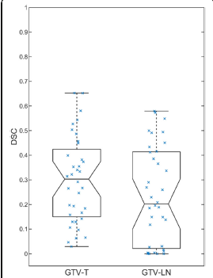
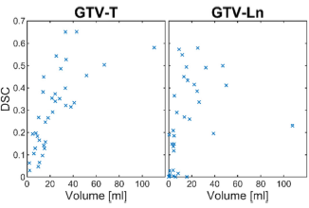

Slide 19
TARTIŞMA
Bu çalışmada farklı MR sekansları kullanılarak CNN ile segmentasyon performansları ölçüldü.
Referans CNN ve 7 farlı MR input kanalı(LOO-CNN) kullanılarak toplamda 8 CNN eğitildi ve segmentasyon performansları karşılaştırıldı.
İstatiksel olarak karşılaştırmada ortalama DSC değeri kullanıldı.
T2 sekansı hem tümör hem de lenf nodu segmentasyonunda en önemli input sekansı olduğu görüldü.(ΔDSC(GTV-T)=%5,7—ΔDSC (GTV-Ln)=%5,8 )

Slide 20
Lenf nodu metastazlarının segmentasyonunda en önemli 2.sekansın
T1w MR , tümör içinde en önemli 2. sekansın CE T1w MR olduğu
gözlenmiş.
GTV-T nin segmentasyonunda perfüzyon parametrelerinin önemli bir yeri var iken ,GTV-Ln segmentasyonunda en az önemli parametrenin ise perfüzyon parametreleri olduğu gözlenmiş.
Hem GTV-T hem de GTV-Ln segmentasyonun her ikisinde total en az etkiye sahip parametre ise ADC MR olduğu gözlenmiş.
Bu çalışma, ayrı bir test setinde tam bir istatistiksel değerlendirme ile tek başına MRG'den 7 farklı giriş kanalının etkisini ilk kez gösteriyor.

Slide 21
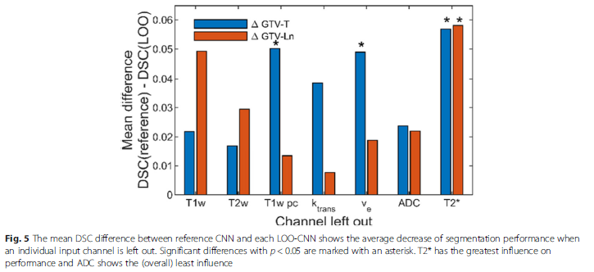

Slide 22
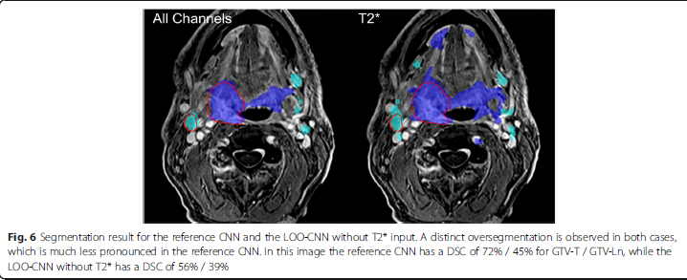

Slide 23
Bu çalışmada gerçek GTV ler her zaman aynı görünt sekansı üzerinden belirlenmedi.T1 veya T2 kontrastlı görüntüler kullanıldı. Bu da CNN in sadece tek bir MR sekansı tarafından eğitilmediğini göstermektedir.
GTV nin farklı MR sekanslarında belirtilmesi , CNN n hasta hareketine karı daha güçlü hale getirildiği görüldü.
Diğer vücut bölümlerinde segmentasyon performansının %90 dan fazla performans gösterdiği yapılan çalışmalarla kanıtlanmıştır.
Otomatik segmentasyonun baş boyun bölgesinde kullanımı MR veri eksikliği ve bölgenin anatomik karmaşıklığı nedeni henüz yaygın olarak kullanılmamaktadır.

Slide 24
Bu çalışmada radyoterapi sırasında tümör görünümünün belirgin bir şekilde değişmemesi nedeni ile CNN nin öğrenilmiş özelliklerinin doğru bir şekilde sınıflandırma yapamadığı düşünülmüş.
Sonuçlar , GTV-T için T2,T1w ve perfüzyon V_{e} değerinin , GTV-Ln içinse T2 nin segmentasyonda kullanılmasının anlamlı farklılık belirttiğini göstermiştir.
Gelecekteki çalışmalar aynı zamanda anatomik ve fonksiyonel input kanalları olmadan farklı kombinasyonların etkilerini araştıracaktır.
T1w,T2w ve T1w post kontrast görüntüleri kullanılarak oluşturulan birçok veri sayesinde bu sekansların herhangi birini input girişi olarak atlanması diğer veri giriş kanallarının eksik veri giriş kanalını kompanze etmesi beklenmektedir.

Slide 25
SONUÇ
Bu çalışmada, baş ve boyun kanserinin segmentasyon performansına göre bir CNN'deki çoklu MRI giriş kanallarının bilgi içeriğinin nasıl ölçüldüğü gösterildi.
CNN in, %65'e varan DSC segmentasyon performanslarıyla baş ve boyun tümörü ve lenf nodu metastazı segmentasyonu konusunda eğitildiği ve toplamda 288 tam eğitilmiş nöral ağlar oluşturuldu.
T2 nin 7 MR sekansı içinden en önemli input kanalı ve ADC nin ise hem GTV-T hem de GTV-Ln da en az önemli input kanalı olduğu gösterilmiş.

Slide 26
TEŞEKKÜRLER

Slide 27
